Slide 1

PORTAL DO TRABALHADOR
Ana Salomé Brito
Cátia Cardoso
Rui Morgado

Slide 2

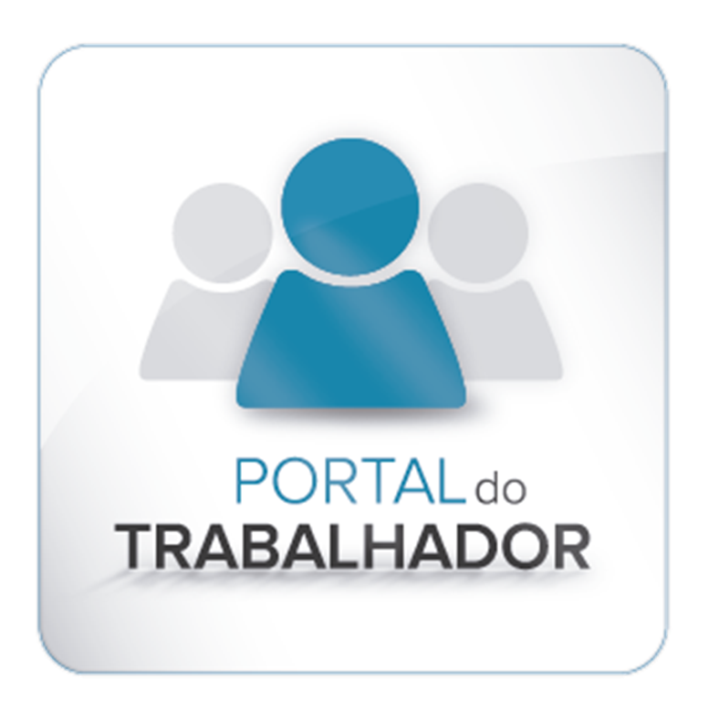
PORTAL DO TRABALHADOR
PORTAL DO TRABALHADOR| Ana Salomé Brito / Cátia Cardoso / Rui Morgado

Slide 3
PORTAL DO TRABALHADOR
O Conceito
O Portal do Trabalhador é uma plataforma digital através da qual os trabalhadores dos SMAS de Sintra podem aceder aos seus dados pessoais, registo de picagens, saldos, ausências, recibos de vencimento e declarações individuais de rendimento.
PORTAL DO TRABALHADOR| Ana Salomé Brito / Cátia Cardoso / Rui Morgado

Slide 4
PORTAL DO TRABALHADOR
Postos de acesso
Para os trabalhadores que não têm posto de trabalho dotado de computador, estão disponíveis postos de acesso na Sala de Piquete das instalações do Complexo Oficinal e Laboratorial da Portela (COLP
PORTAL DO TRABALHADOR| Ana Salomé Brito / Cátia Cardoso / Rui Morgado

Slide 5
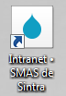
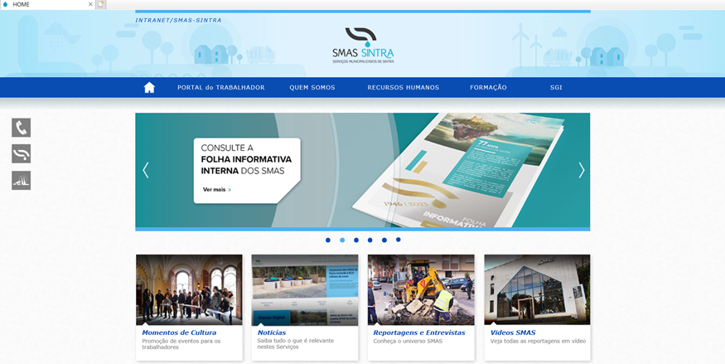
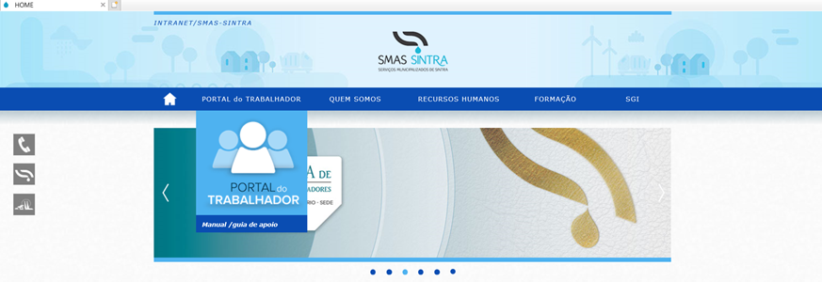
PORTAL DO TRABALHADOR
Aceder à página da INTRANET e clicar no separador do Portal de Trabalhador
PORTAL DO TRABALHADOR| Ana Salomé Brito / Cátia Cardoso / Rui Morgado

Slide 6
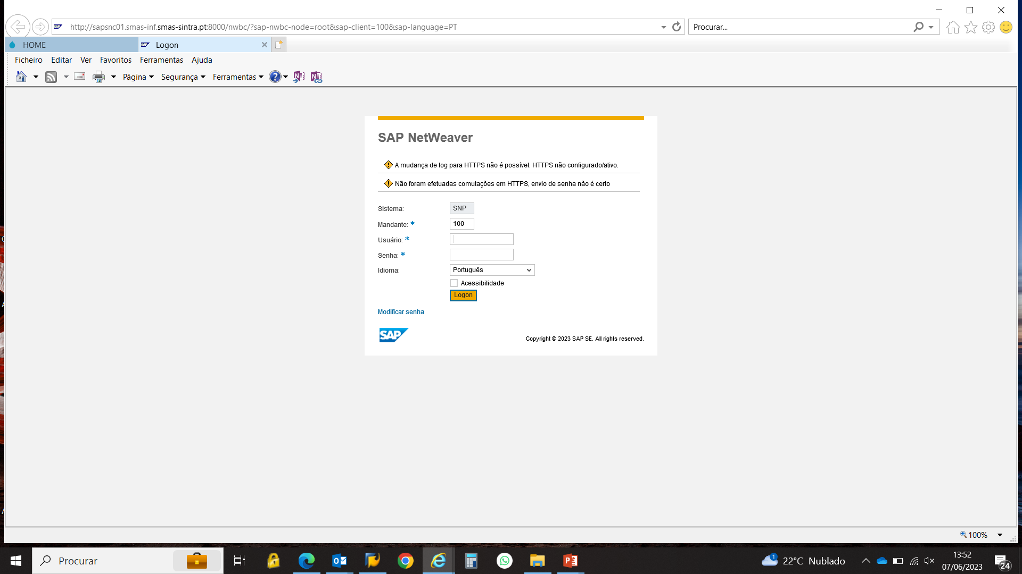
PORTAL DO TRABALHADOR
Colocar o n.º de trabalhador e a senha
PORTAL DO TRABALHADOR| Ana Salomé Brito / Cátia Cardoso / Rui Morgado

Slide 7
PORTAL DO TRABALHADOR
Dados Pessoais
Dados Pessoais
(ex. nome, estado civil)
Dados de Endereço (ex. morada, n.º telefone)
Dados Família/dependentes
(ex. n.º de filhos, cônjuge)
Dados Bancários
(ex. NIB, IBAN)
Nota: O portal não permitirá alterar dados bancários em períodos reservados ao processamento de vencimentos.
PORTAL DO TRABALHADOR| Ana Salomé Brito / Cátia Cardoso / Rui Morgado

Slide 8
PORTAL DO TRABALHADOR
Benefícios complementares e Pagamentos
Consultar
Recibos Vencimento/DIR
Gravar/Guardar
Recibos Vencimento/DIR
Imprimir
Recibos Vencimento/DIR
Nota: O portal não permitirá esta funcionalidade em períodos reservados ao processamento de vencimentos e emissão de declaração anual de IRS (só aplicável ao recibo do mês em curso e à declaração do ano em curso)
PORTAL DO TRABALHADOR| Ana Salomé Brito / Cátia Cardoso / Rui Morgado

Slide 9
PORTAL DO TRABALHADOR
Correções de registo de tempos (picagens) e comprovante de tempos (verbete)
Trabalhador
Cria / modifica picagens
Chefia
Aprova, não aprova ou indefere picagens
Nota: No caso de devolução por parte da Chefia, tem que iniciar novo pedido. O portal não permitirá esta funcionalidade em períodos reservados ao processamento de vencimentos
PORTAL DO TRABALHADOR| Ana Salomé Brito / Cátia Cardoso / Rui Morgado

Slide 10
PORTAL DO TRABALHADOR
Ausências e Contas de tempos
Trabalhador
Solicita/Elimina ausência
DRH/DGP
Verifica enquadramento legal
Chefia
Aprova, não aprova ou indefere a ausência
Nota: Se existir devolução por parte da GP ou da Chefia, o trabalhador não pode alterar o pedido, tem de iniciar nova solicitação de ausência. O portal não permitirá esta funcionalidade em períodos reservados ao processamento de vencimentos.
PORTAL DO TRABALHADOR| Ana Salomé Brito / Cátia Cardoso / Rui Morgado

Slide 11

PORTAL DO TRABALHADOR
Ana Salomé Brito / Cátia Cardoso / Rui Morgado

